Slide 1
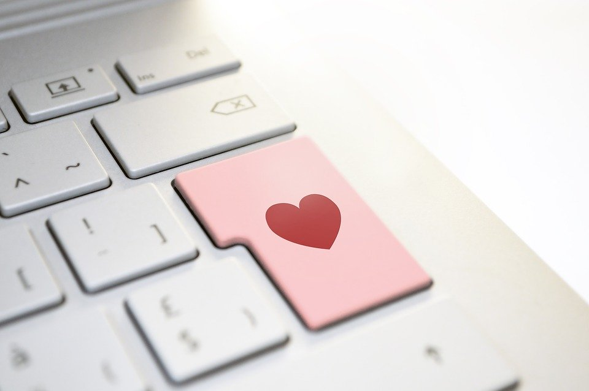
ברוח טובה נמנע מריבה עש"ן ד"ק – ויסות רגשי
משרד החינוך
מינהל פדגוגי
אגף בכיר שירות פסיכולוגי ייעוצי
שיעור כישורי חיים מקוון רחוק זה הקרוב החדש!

Slide 2
רגע לפני שאנחנו מתחילים...
שיעור כישורי חיים מרחוק שיאפשר לכם להרגיש קרוב!
שגרה חדשה – איך אתם מסתדרים?
לכולנו יש כישורי חיים: הכוחות והיכולות שיש לנו בפנים
יוצאים לדרך!!!
Notes:
שלום לכולם,
אתם צופים בי מהבתים, ממסך המחשב שלכם.
זה אינו שיעור רגיל, זו בוודאי לא שיגרת הלימודים אליה אתם רגילים.
והאמת שגם עבורי ועבור שאר המורים שלכם זו התנסות מיוחדת.
אני משערת שכולכם חווים בבית רגעי כיף והנאה לצד רגעים של חשש או דאגה.
בדיוק בשביל רגעים אלו חשוב לזכור שיש לנו, לכולנו - כישורי חיים.
כישורי חיים הם כוחות ויכולות שיש לנו בפנים. למשל, הכוח שלנו להתמודד עם מצבי לחץ או עם מצבי חירום.
כישורי חיים זה הכוח שלנו להיות חברים, להיות אכפתיים ורגישים לזולת,
זה גם הכוח שלנו לבקש עזרה, לשתף כשקשה, לחפש מישהו שיושיט לנו יד.
אז הנה שיעור כישורי חיים מרחוק שיאפשר לכם להרגיש קרוב!
יוצאים לדרך!

Slide 3
מה נלמד היום?
נחשוב מה הם הרגשות שעולים כשמתבוננים בתמונה המשקפת עימות או כשנמצאים במצב כזה.
נלמד את הכלי עש"ן ד"ק שיכול לסייע לנו להירגע ולהגיב בצורה יעילה ומקדמת בזמן עימות.
נלמד להרגיע את השרירים, לנשום עמוק, נאמר לעצמנו משפטים מרגיעים, כך שנהיה מוכנים להתמודד נכון עם עימות, כדי שלא יהפוך למריבה.

Slide 4
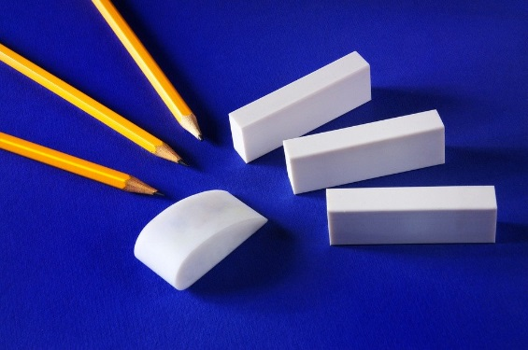
מה להביא לשיעור?
מחברת
כלי כתיבה
עפרונות צבעוניים / טושים
Notes:
אפשר להוסיף טיימר של שתי דקות

Slide 5
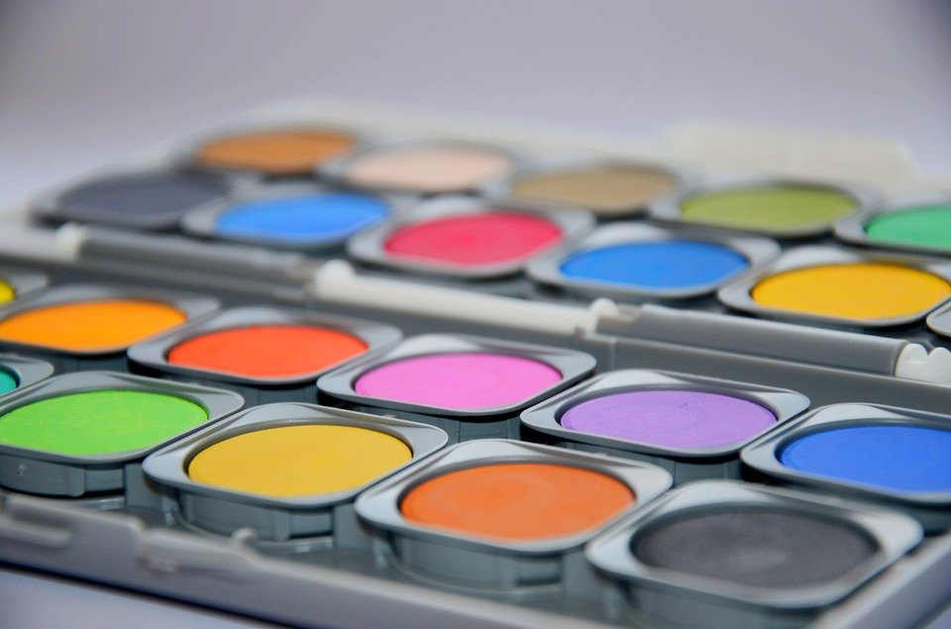
הצבע שלי היום...
Notes:
מה הצבע שמייצג את איך שאתם מרגישים היום ומדוע? לאפשר ל 4-6 תלמידים לשתף. סבב פתיחה של מה שלומכם?

Slide 6
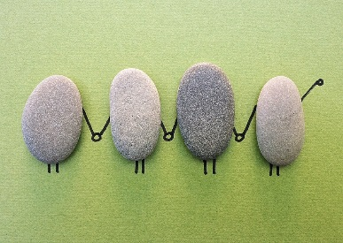
כמה כללים שילוו אותנו בשיעורי כישורי חיים
מומלץ לבסס כמה כללים בסיסיים עם התלמידים על מנת שמרחב השיח יהיה מוגן, יאפשר שיתוף והקשבה פעילה. לדוגמא:
השיח שיתקיים יהיה נעים ומכבד זאת על מנת שנוכל ליצור מקום בו נרגיש שאנחנו יכולים להעלות תכנים אישיים.
כל מה שייאמר במסגרת השיעור, לא ידובר מחוץ לשיעור על מנת ליצור תחושת אמון.
מי שאינו מעוניין לשתף, אינו חייב לעשות זאת. במידה שמתקיים סבב, כל אחד יכול לוותר על תורו. אם מישהו ויתר על תורו ומתחרט, הוא מוזמן לשתף.
Notes:
מומלץ לבסס כמה כללים בסיסיים עם התלמידים על מנת שמרחב השיח יהיה מוגן, יאפשר שיתוף והקשבה פעילה.

Slide 7
וכמה כללים להתנהלות במרחב הZOOM-
חשוב לשבת במקום שקט ללא הפרעות.
יש להגיע לשיעור בלבוש הולם.
עם הכניסה לשיעור יש לכתוב את השם הפרטי ואות ראשונה בלבד של שם המשפחה.
חשוב להפעיל מצלמה ולכבות את המיקרופון עם הכניסה לשיעור.
רשות הדיבור תינתן על ידי המורה והיא תפתח את המיקרופון למי שרוצה לדבר.
אם רוצים להגיב לתכנים שמושמעים, מצביעים דרך "הרמת יד".
הצעות נוספות ניתן למצוא בתדריך ליצירת אקלים כיתה בטוח ומוגן גם במרחב המקוון.

Slide 8
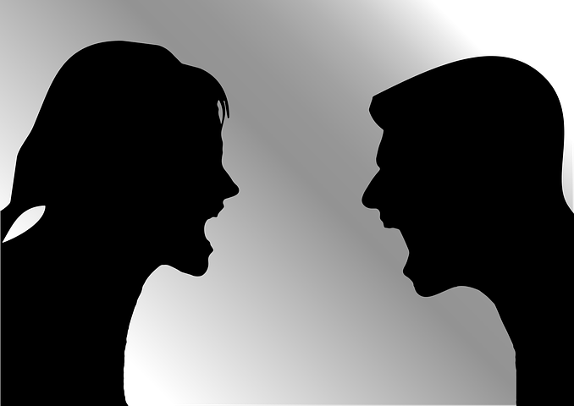
מתבוננים ברגשות
התבוננו בתמונה
שתי הדמויות בעיצומה של מריבה.
מה לדעתכם הם חושבים?
מה לדעתכם הם מרגישים?
כתבו במחברת מה אתם מרגישים
כשאתם צופים בתמונה
Notes:
להקרין את השקף.

Slide 9
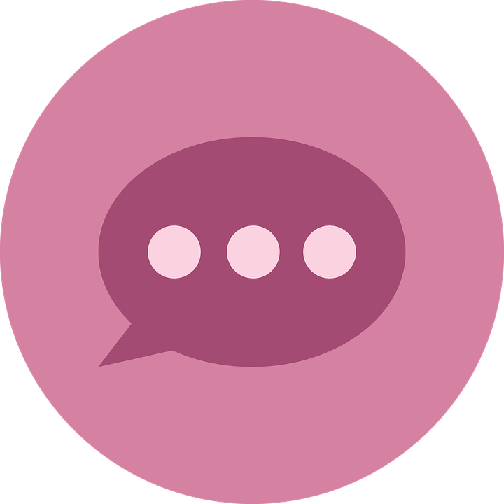
מי רוצה לשתף בתשובה?
Notes:
נזמין מספר תלמידים לשתף אותנו בתשובות שכתבו. שיתוף יכול להתבצע באמצעות הרמקול או על ידי כתיבה בצ'אט- לבחירת המנחה.

Slide 10
ועכשיו: עבודה אישית
היזכרו בעימות או במריבה שחוויתם לאחרונה.
ציירו במחברת דמות איש עם ענן מחשבות ולב
בענן המחשבות כתבו מה חשבתם באותו אירוע.
בלב כתבו איך הרגשתם.
בטאו בקו, בצורה ובצבע את רגשותיכם במקום בו חשתם אותם בגוף.
כתבו מה עשיתם באותו עימות/מריבה?

Slide 11
מי רוצה לשתף בתשובה?
Notes:
נזמין מספר תלמידים לשתף אותנו בתשובות שעליהן חשבו/ אותן כתבו/ בתוצר שהכינו. שיתוף יכול להתבצע באמצעות הרמקול או על ידי כתיבה בצ'אט- לבחירת המנחה. אין צורך להקרין את השקף

Slide 12
רגע, לומדים!
כשאנו כועסים, מפחדים ומרגישים חסרי אונים קשה לנו לחשוב בצורה בהירה וברורה.
המחשבות והרגשות מתערבבים ומציפים אותנו וזה משפיע על הגוף ועל ההתנהגות.
אנחנו יודעים שאם לא היינו במצב הזה, סביר להניח שלא היינו מגיבים כך.
Notes:
שקף להקרנה

Slide 13
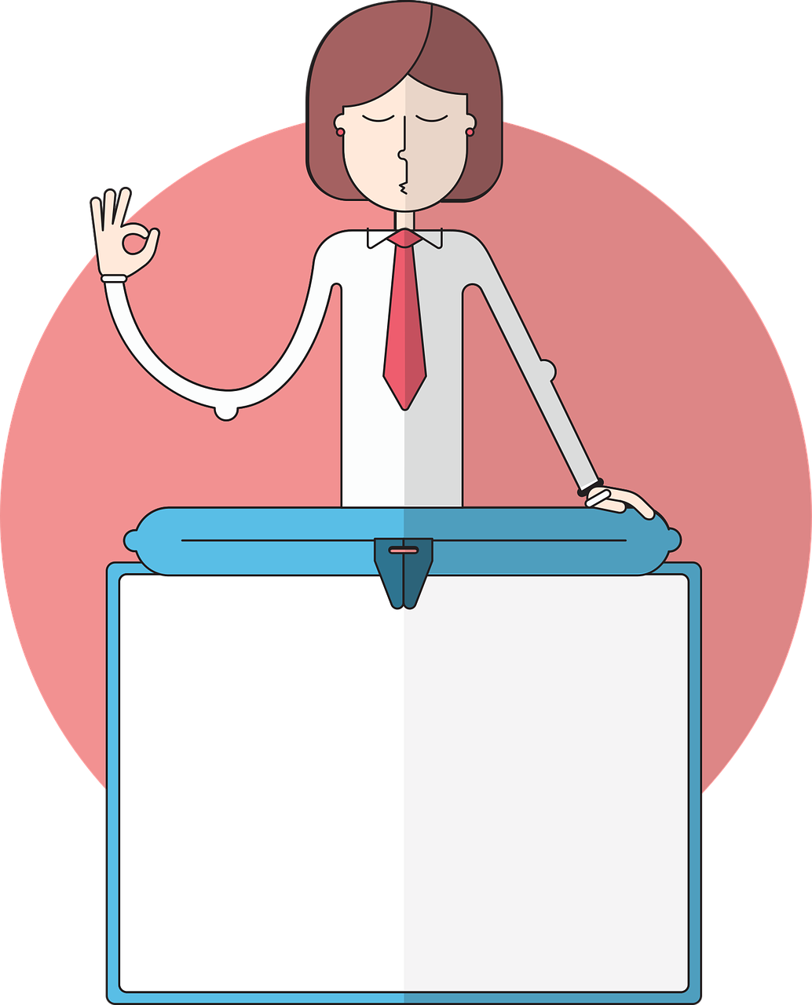
עכשיו לומדים – עש"ן ד"ק
בעזרת עש"ן ד"ק אנחנו מרגישים את הגוף שלנו, מרגיעים את הרגשות שלנו, ומשקיטים את הלב.
אנחנו אומרים לעצמנו משפטים שמרגיעים אותנו. אחרי שאנו נרגעים, אנחנו בוחרים את דרך הפעולה היעילה והנכונה לנו ביותר.
Notes:
פירוט למורה: עש"ן ד"ק עש"ן ד"ק הוא כלי להרגעה עצמית. להקריא מהשקף עד אנחנו אומרים לעצמנו משפטים... ואז להוסיף: משפטים אלו שמזכירים לנו שאנחנו יכולים ויודעים להגיב אחרת, שאנחנו יכולים להתמודד. להמשיך להקריא את השקף
לבחירת המורה האם להקרין את השקף

Slide 14
כשאני מרגיש/ה שהכעס מתעורר,
אני אומר/ת לעצמי עצור! עצרי!
עצור!
ע
אני מתמקד/ת בשרירים. מכווץ/ת את
האגרופים ומרפה אותם ואת כל הגוף.
שרירים
ש
נשימה
ן
אני נושם/ת נשימה עמוקה, אפילו שתיים.
דיבור פנימי
ד
אני אומר/ת לעצמי משפט מרגיע.
קדימה לפעולה
ק
עכשיו כשאני רגוע/ה, אני יכול/ה להחליט
כיצד לפעול נכון ולדבר במשפטי "אני".
Notes:
למורה: להקרין את השקף ולהקריא אותו:
ע עבור עצור – כשאני מרגישה שהכעס מתעורר בי...
כך את כל השקף.
אח"כ להזמין את הילדים לעשות ביחד את הפעלות תוך הדגמה שלהם: עוצרת (הרמת יד), מכווצת ומרפה שרירים – כיווץ ושחרור אגרופים, תדגים נשימות עמוקות, יד על הבטן. משפט מרגיע – "את יכולה להרגע ולהגיב אחרת, תנשמי עמוק, הכל בסדר. את אלופה!".
ואז לומר – עכשיו אני רגועה ואני יכולה להגיב לאחר שנמצא איתי בעימות בצורה שתמנע את הסלמת העימות, ותאפשר לנו לפתור אותו.

Slide 15
דיבור פנימי
דיבור פנימי אלו מילים או משפטים שאנחנו אומרים לעצמנו,
שמרגיעים אותנו,
מזכירים לנו שאנחנו יכולים להתמודד עם העימות או המריבה.
בעזרת הדיבור הפנימי אנחנו משכנעים את עצמנו שהרגשות הסוערים הם זמניים ושבקרוב הם יחלפו.
בואו נחשוב על דוגמאות למשפטים של דיבור פנימי – מה אנחנו יכולים לומר לעצמנו כדי להרגע ולא להפוך עימות למריבה?
Notes:
לבחירת המורה אם להקרין את השקף או לא.

Slide 16
מי רוצה לשתף בתשובה?
Notes:
נזמין 3-4 תלמידים להציע משפט של דיבור עצמי

Slide 17
דיבור פנימי - דוגמאות
אני יכול להתמודד עם זה.
אני רגועה ונושמת.
אני שולט בעצמי.
אני מחליטה איך אני מתנהגת.
זה לא באמת כל כך נורא.
פעם כבר התמודדתי עם מצב כזה.
כתבו לעצמכם במחברת 2-3 משפטים של דיבור פנימי, משפטים שיכולים לעזור לכם להירגע בזמן עימות או מריבה.
Notes:
להקרין את השקף

Slide 18
מי רוצה לשתף בתשובה?
Notes:
להזמין 3-5 תלמידים לשתף במשפט אחד שכתבו

Slide 19
ועכשיו: עבודה אישית
חזרו לדמות שציירתם בתחילת המפגש, התבוננו בה עכשיו, היזכרו שוב באירוע שהיה.
כתבו לעצמכם במחברת:
איזה משפט של דיבור פנימי יכולתם לומר לעצמכם?
בדיעבד, מה הייתם עושים אחרת, כדי לא להסלים את המריבה?
חשבו: איך אתם מרגישים כעת כשאתם נזכרים באירוע?
Notes:
להקרין את השקף

Slide 20
מי רוצה לשתף בתשובה?
Notes:
נזמין 3-5 תלמידים לשתף בתשובות.

Slide 21
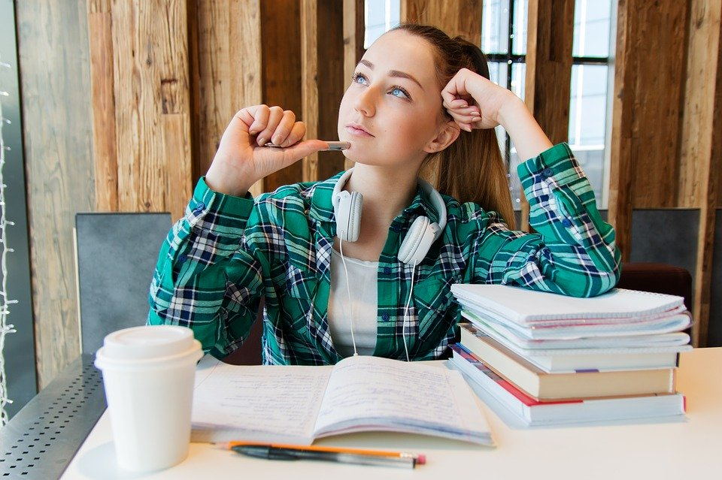
מה אני רוצה לומר בסוף השיעור? (כתבו באופן מכבד בצ'אט)
הצ'אט נמצא כאן למטה
Notes:
נזמין מספר תלמידים לשתף אותנו איך הם יוצאים מהשיעור. ניתן לעשות זאת באמצעות הצ'אט.

Slide 22
מסיימים ומסכמים
שליטה ברגשותינו תוביל אותנו לשליטה בהתנהגותנו.
בזמני כעס/עלבון/תסכול קשה יותר לשלוט בהתנהגות, כי הרגשות סוערים בנו ועולות בנו מחשבות שליליות.
זו האחריות של כל אחד ואחת למתן לאזן ולווסת את רגשותיו/ה.
התנהלות לפי הרגשות הסוערים, תפגע בנו ובקשרים עם הסובבים אותנו.
עש"ן ד"ק הוא כלי שעוזר לנו להרגיע את עצמנו כשאנחנו נסערים. כדי שהכלי יסייע לנו באמת, עלינו לתרגל את השימוש בו שוב ושוב.

Slide 23
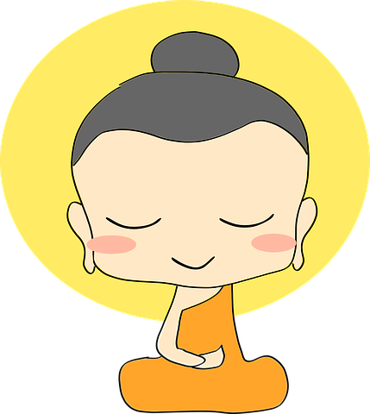
משימה להמשך
כתבו את משפטי הדיבור העצמי שכתבתם לעצמכם ואת המילים עש"ן ד"ק במקום שתוכלו לראות אותו, לא רק במחברת.
הוסיפו תמונה שתזכיר לכם מהו כלי עש"ן ד"ק ולמה הוא נועד.
נסו ללמד מישהו ממשפחתכם את כלי עש"ן ד"ק, ותרגלו אותו יחד.
בהצלחה!!

Slide 24
לסיום...
גם מרחוק אפשר להרגיש קרוב
לא נשארים לבד
שומרים על קשר, משתפים במה שעובר עלינו ומתעניינים באחרים
ניפגש בשיעור כישורי חיים הבא!
Notes:
סיכום וסיום:
אני מקווה שגם מרחוק הצלחתם להרגיש יחד וקרוב.
בימי הלמידה מרחוק, אל תישארו לבד, דברו והיו בקשר עם המשפחה, עם החברים, איתי ועם שאר המורים.
שתפו ברגשות ובמחשבות שלכם, התעניינו גם בהם ובמה שקורה להם.

